Slide 1
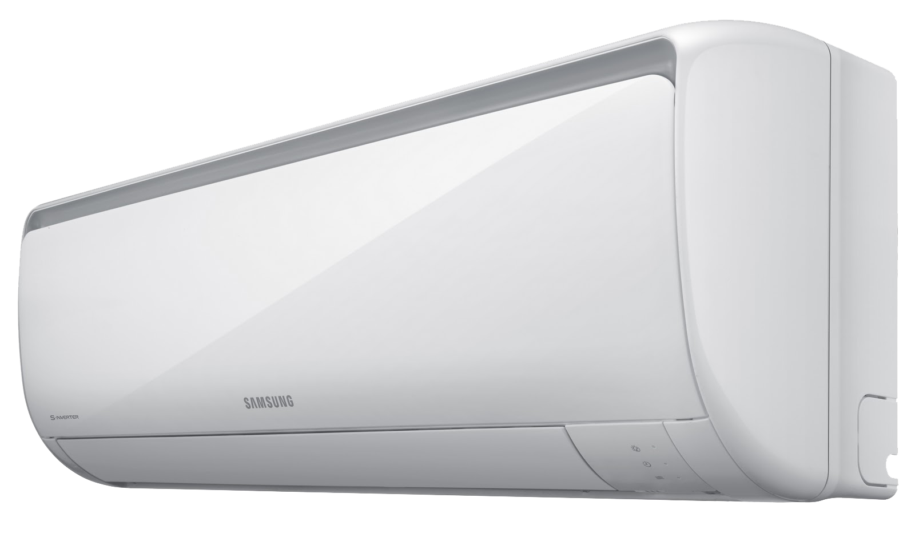
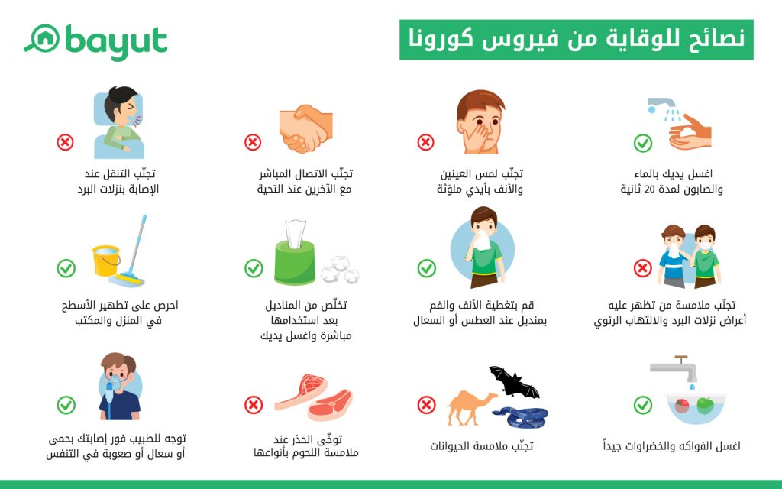
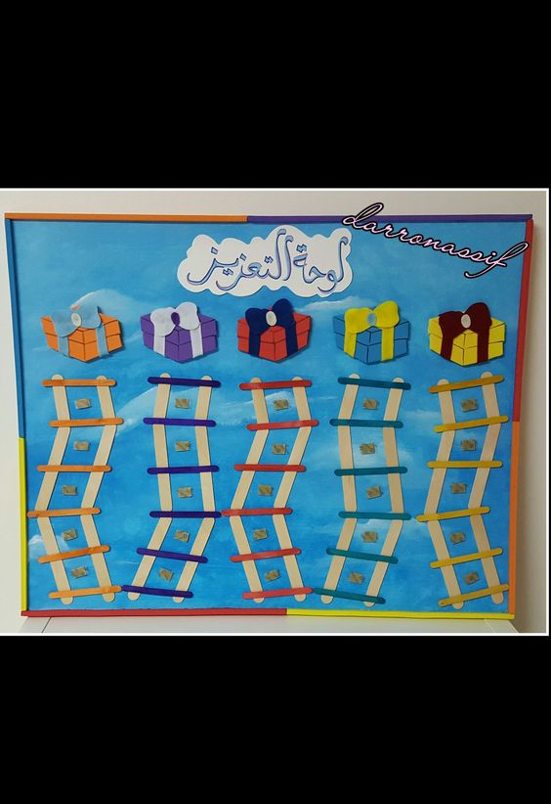
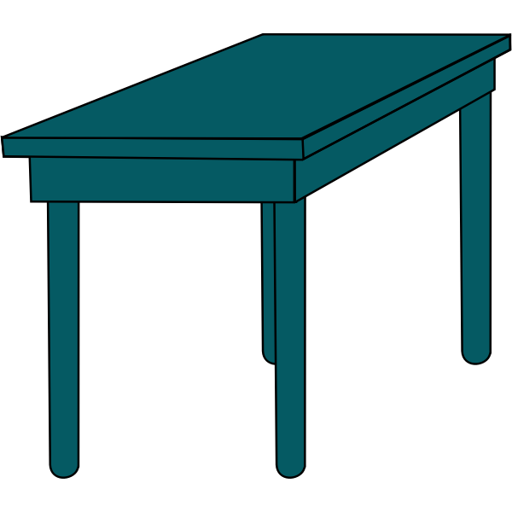
السلام عليكم طلابي الأعزاء
طلاب الصف الثالث

Slide 2
المادة: التربية الإسلامية
: سورة المزمل 1-9
عنوان الدرس
نية التعلم : يظهر الطالب فهماً وحفظا للآيات الكريمة

Slide 3
معايير النجاح:
1-
أستطيع أن أتلو الآيات الكريمة من سورة المزمل
أستطيع أن أستنتج فضل قيام الليل
درس سورة المزمل - الصف الثالث

Slide 4
التهيئة
1- لماذا كان الرسول يذهب ل غار حراء قبل البعثة ؟
2-بماذا شعر السول صلى الله عليه وسلم بعد نزول الوحي عليه؟
3- ماذا قال الرسول محمد لزوجته خديجة عندما عاد إلى بيته ؟
4- ما معنى قوله صلى الله عليه وسلم : زملوني زملوني ؟

Slide 5
عنوان الدرس:
سورة المزمل

Slide 6
نستمع للآيات الكريمة من سورة المزمل
نية التعلم : يظهر الطالب فهماً وحفظا للآيات الكريمة

Slide 7
نتلو الآيات الكريمة من سورة المزمل
نية التعلم : يظهر الطالب فهماً وحفظا للآيات الكريمة

Slide 8
نية التعلم : يظهر الطالب فهماً وحفظا للآيات الكريمة
معاني المفردات

Slide 9
تفسيرالآيات 1-9 من سورة المزمل
نية التعلم : يظهر الطالب فهماً وحفظا للآيات الكريمة

Slide 10
نية التعلم : يظهر الطالب فهماً وحفظا للآيات الكريمة

Slide 11
( سورة المزمل)
ابدأ

Slide 13
( بم أمر الله تعالى نبيه محمد في الآيات السابقة ؟)
أن يتوجه لعبادة الله وقيام الليل
الإجابة

Slide 14
( ما المهمة التي يريد الله تعالى من نبيه الاستعداد لها؟)
مهمة النبوة والرسالة
الإجابة

Slide 15
( لماذا كانت قراءة القرآن في الليل أكثر تأثيرا في القلب؟ )
لأنها أكثر نفعا وبركة
الإجابة

Slide 16
( معنى جملة : قم الليل ؟ )
قم للصلاة في الليل
الإجابة

Slide 17
(معنى : و رتل القرآن ؟ )
اقرأ القرآن بتمهل وهدوء
الإجابة

Slide 18
( من هي التي قامت بتهدئة الرسول عندما ذهب اليها وقال زملوني ؟ )
الإجابة
السيدة خديجة

Slide 19
( ما جزاء من يقوم الليل ؟ )
الأجر والثواب العظيم
الإجابة

Slide 20
( هل هناك مدة محدةة ل قيام الليل ؟)
لا ، يمكن للإنسان ان يقوم الليل كله او نصفه او ربعه .
الإجابة

Slide 21
نية التعلم : يظهر الطالب فهماً وحفظا للآيات الكريمة

Slide 22
نية التعلم : يظهر الطالب معرفة بأحكام العبادات
نشـــــــــــاط

Slide 23
لماذا نصلي .... ؟ ما أهمية الصلاة

Slide 24
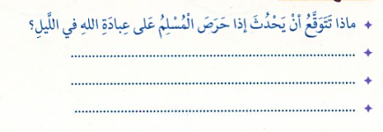
أتوقع
نية التعلم : يظهر الطالب فهماً وحفظا للآيات الكريمة
الله يحفظه ويحميه
التقرب إلى الله
الأجر والثواب العظيم

Slide 25
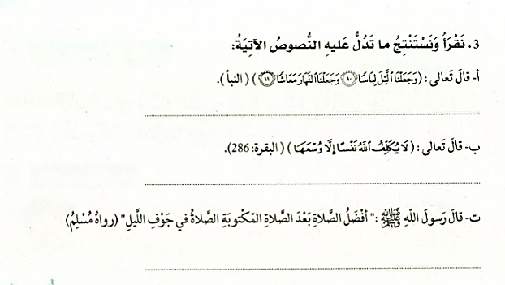
نية التعلم : يظهر الطالب فهماً وحفظا للآيات الكريمة
جعل الله الليل للراحة والنهار للعمل
لا يكلف الله الناس فوق طاقتهم
أفضل وقت للعبادة هو في الليل (قيام الليل)

Slide 26
نية التعلم : يظهر الطالب فهماً وحفظا للآيات الكريمة
بعبادة
القرآن
المالك

Slide 27
نية التعلم : يظهر الطالب فهماً وحفظا للآيات الكريمة
أَنْشِطَةُ الطّالِبِ
هَيّا نَكْتُب :
أُجَهْزُّ قَلمي
أُجَهْزُّ كِتابي

Slide 28
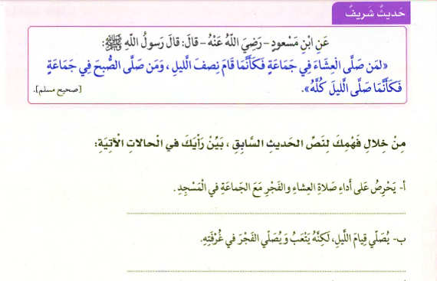
نية التعلم : يظهر الطالب فهماً وحفظا للآيات الكريمة

Slide 29
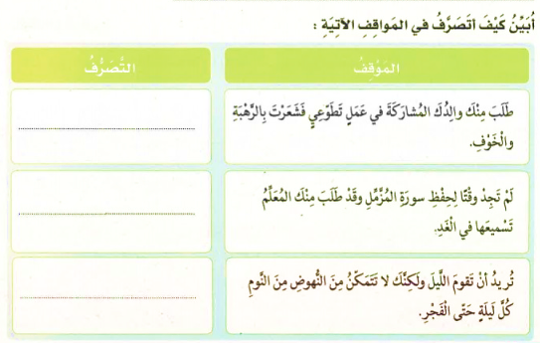
نية التعلم : يظهر الطالب فهماً وحفظا للآيات الكريمة

Slide 30
انتقل الى برنامج النيربود
نشاط

